Slide 1







CHÀO MỪNG CÁC THẦY CÔ ĐÃ TỚI THĂM DỰ LỚP
TOÁN- LỚP 2

Slide 2




Khởi động
PPTtemplate http://www.1ppt.com/moban/

Slide 3





Slide 4
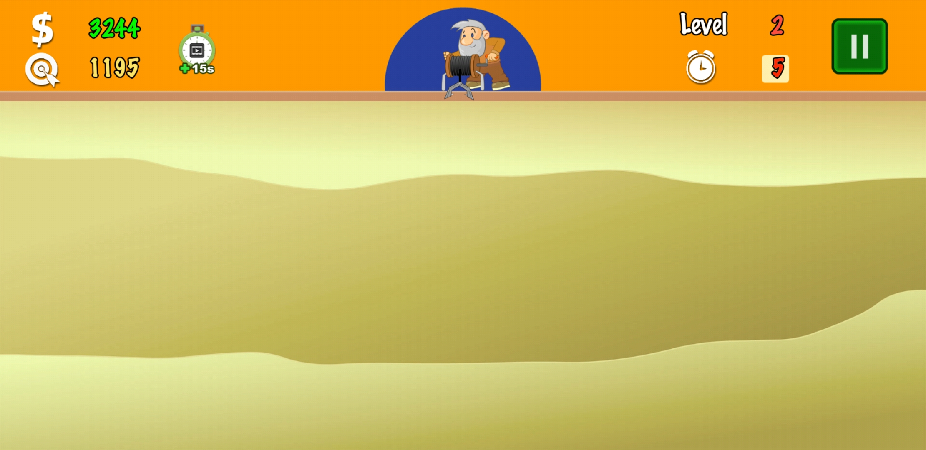




1
2
250
100
3
350
4
5
250
6
50
200

Slide 5


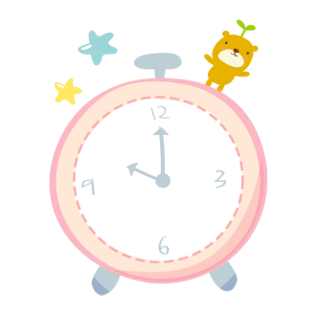
START
12
Một tuần có mấy ngày?
9
3
6
Hết Giờ
Một tuần có 7 ngày

Slide 6
START
12
9
3
6
Đồng hồ có mấy kim?
Hết Giờ
Đồng hồ có 3 kim: kim giờ, kim phút, kim giây

Slide 7
START
12
9
3
6
Hết Giờ
Con đi học lúc mấy giờ?

Slide 8
START
12
9
3
6
Hết Giờ
Lúc con đang ăn sáng là buổi gì?

Slide 9
START
12
9
3
6
Hết Giờ
Buổi chiều con tan học lúc mấy giờ?
5 giờ chiều

Slide 10
START
12
Một ngày có mấy giờ?
9
3
6
Hết Giờ
Một ngày có 24 giờ

Slide 11
Khám phá

Slide 12
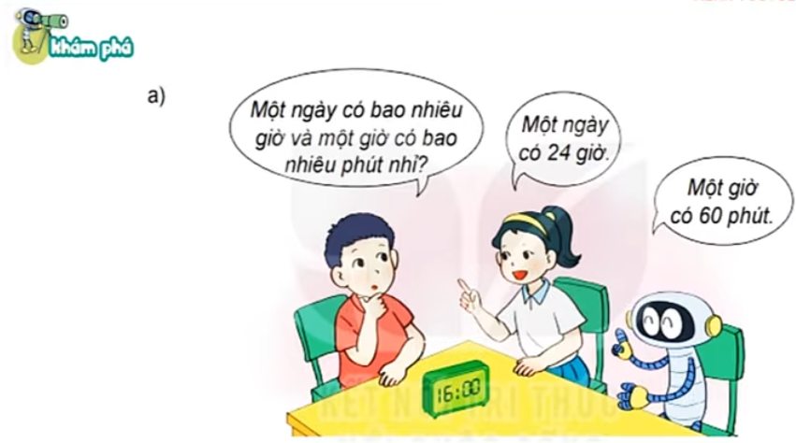

Slide 13
b)24 giờ trong một ngày được tính từ 12 giờ đêm hôm trước đến 12 giờ đêm hôm sau
Buổi
Các giờ đúng
1 giờ sáng, 2 giờ sáng, 3 giờ sáng, 4 giờ sáng, 5 giờ sáng, 6 giờ sáng, 7 giờ sáng, 8 giờ sáng, 9 giờ sáng, 10 giờ sáng
Sáng
11 giờ trưa, 12 giờ trưa
Trưa
Chiều
1 giờ chiều (13 giờ), 2 giờ chiều (14 giờ), 3 giờ chiều (15 giờ), 4 giờ chiều (16 giờ), 5 giờ chiều (17 giờ), 6 giờ chiều (18 giờ)
Tối
7 giờ tối (19 giờ), 8 giờ tối (20 giờ), 9 giờ tối (21 giờ)
Đêm
10 giờ đêm (22 giờ), 11 giờ đêm (23 giờ), 12 giờ đêm (24 giờ)
Đây là cách đọc giờ đúng gắn với buổi

Slide 14
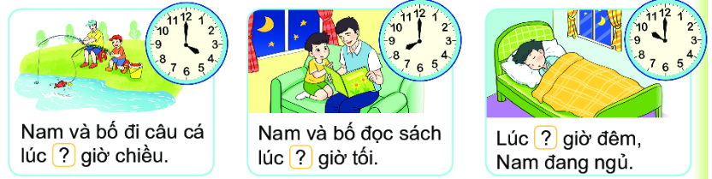
1.Số ?
Nam làm gì lúc mấy giờ?
10
4
8

Slide 15
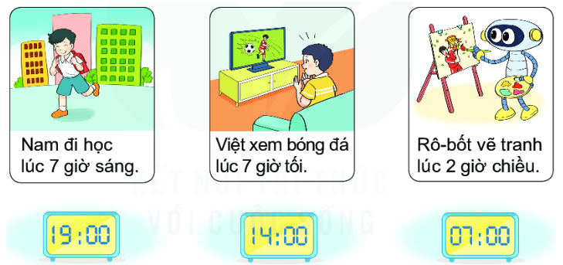
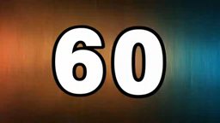
Thảo luận nhóm 4
2.Tìm đồng hồ chỉ thời gian thích hợp với mỗi bức tranh.

Slide 16
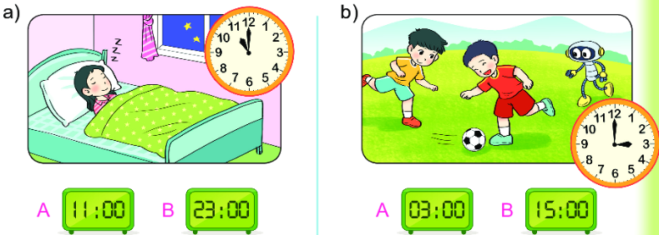
3.Chọn đồng hồ chỉ thời gian thích hợp với mỗi bức tranh.

Slide 17

Chúc các thầy cô mạnh khoẻ
Chúc các con chăm ngoan

Slide 18

CHÀO TẠM BIỆT

